Slide 1
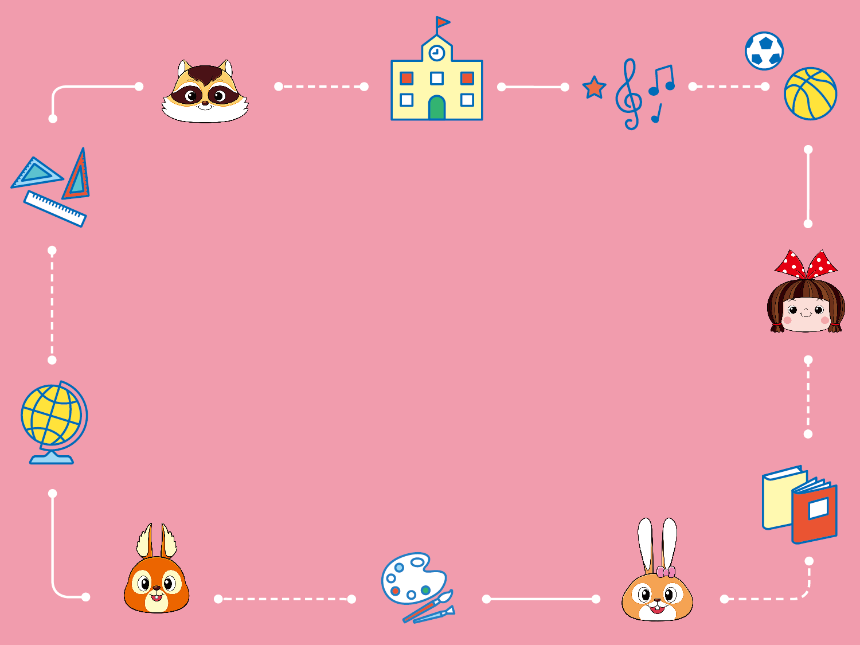
國語
統整活動四
課本106頁

Slide 2
(一)、先仔細觀看圖片後再說說看，推測要聆聽的內容。

Slide 3
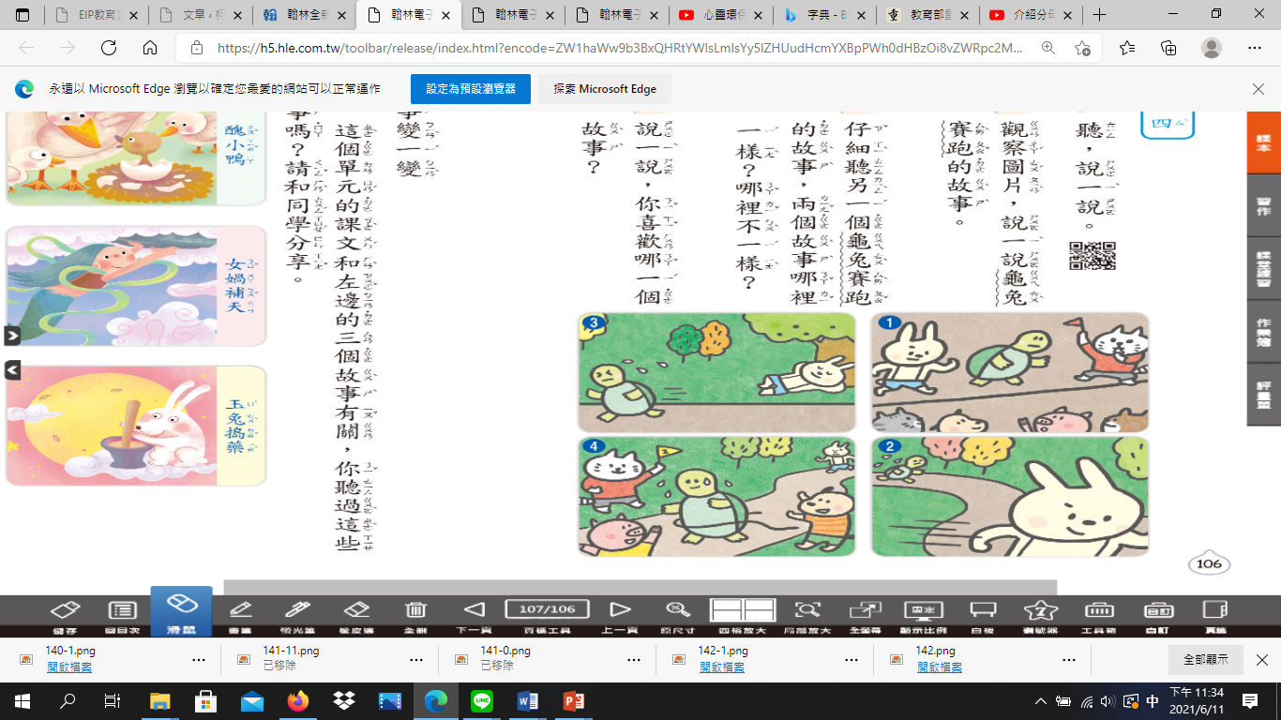
1、「先」觀察106頁圖片，說一說圖片的龜兔賽跑的故事。

Slide 4
2、「再」仔細聆聽另一個龜兔賽跑的故事: (IE好像無法連結)
https://listening.hle.com.tw/ech/listen.html?volumeSeq=294&seq=15040

Slide 5
3、說一說，課文內圖片的故事與聆聽的故事哪裡一樣?哪裡不一樣?。

Slide 6
4、「最後」說一說，你喜歡哪一個故事?

Slide 7
(二)、觀看龜兔賽跑影片: https://youtu.be/O7IyWpmR0C8

Slide 8
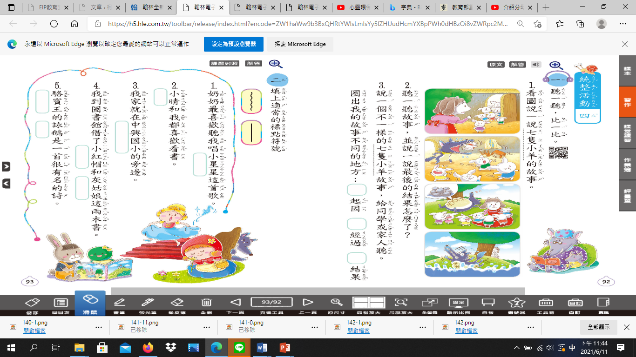
(三)、書寫國習92頁:
1、先看習作上的圖片，猜猜看故事內容。

Slide 9
參考故事內容

Slide 10
羊媽媽要出門，留下七隻小羊在家。
大野狼趁羊媽媽不在要吃小羊，小羊
們害怕得東躲西藏，但野狼把他們一
一吞進肚子裡。羊媽媽回來把野
狼的肚子剪開，救出了小羊，
並把石頭放進狼得肚子裡，再
用針線縫起來。大野狼醒來，
感覺非常口渴，便走到河邊彎
下腰想喝水，但肚子裡得石頭
大重，讓他一頭栽到河裡，淹
死了。

Slide 11
2、專心聆聽、思考，聽完後，說一說故事內容最後結果怎麼了?
國習聆聽連結: https://listening.hle.com.tw/ech/listen.html?volumeSeq=294&seq=15040
(IE好像無法連結)

Slide 12
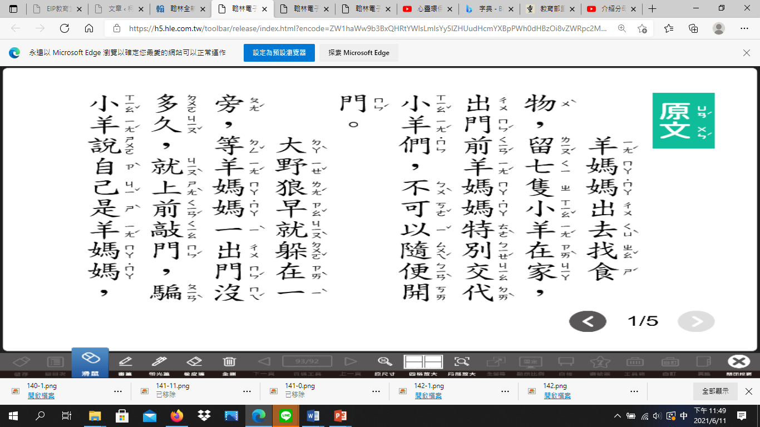

Slide 13
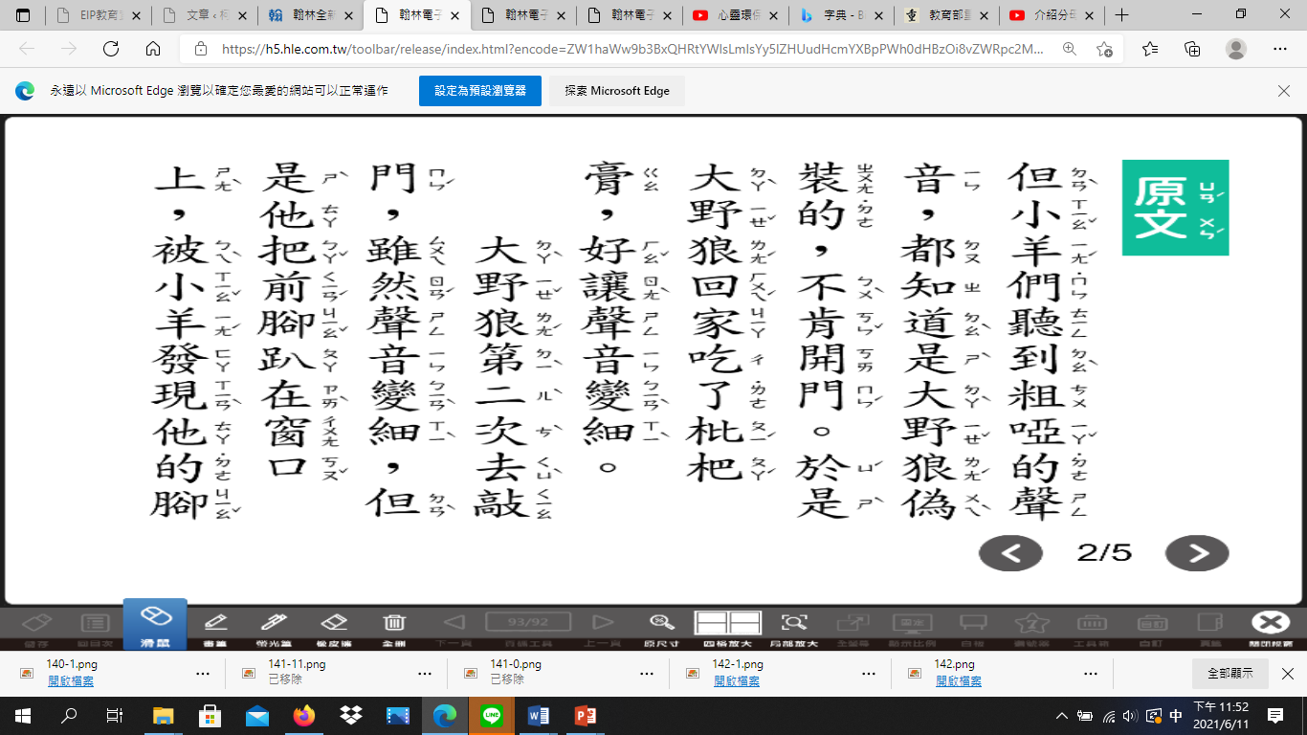

Slide 14
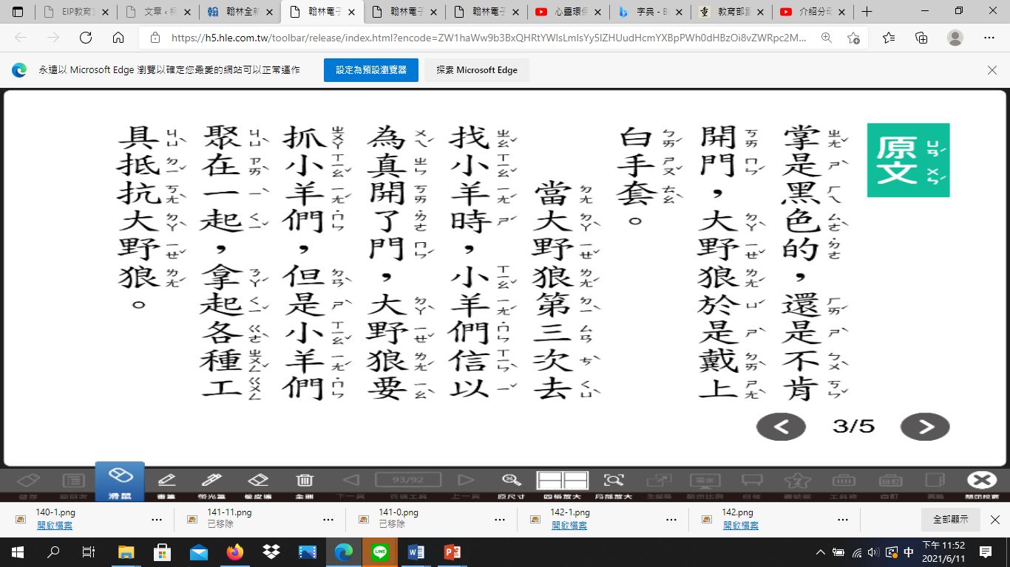

Slide 15
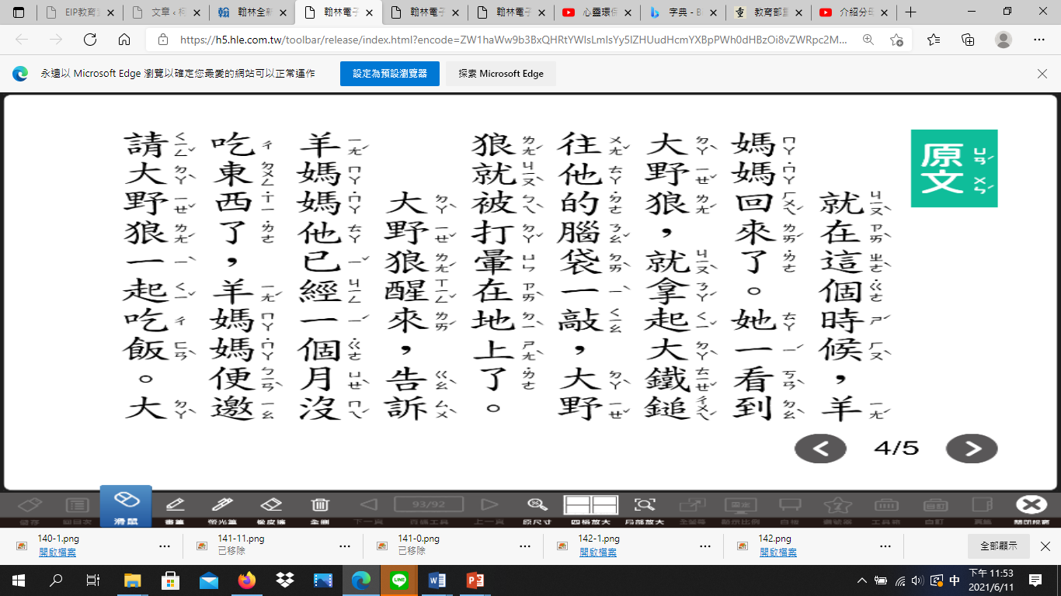

Slide 16
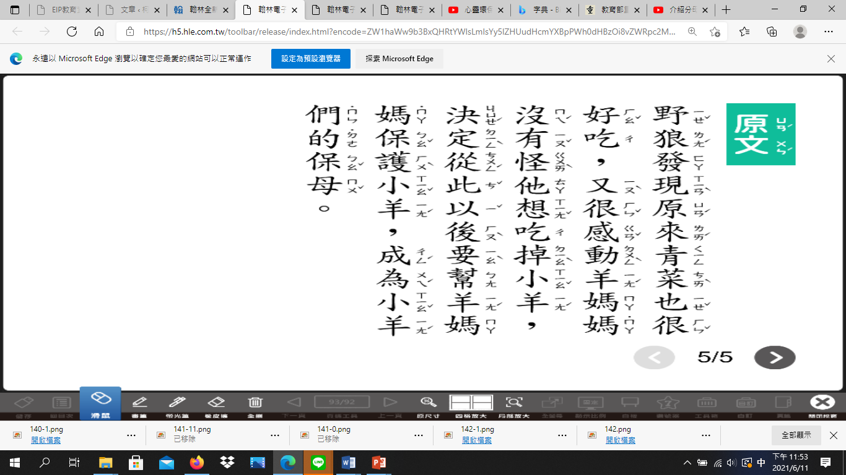

Slide 17
聽完後，說一說故事內容最後結果怎麼了?

Slide 18
羊媽媽回來將大野狼打暈，最後知道他是很久沒有東西，就邀請他一起吃飯，讓大野狼很感動，決定當小羊們的保母，幫羊媽媽保護小羊。
故事最後結果:

Slide 19
說一個不一樣的七隻小羊故事給家人聽一聽。

Slide 20
習作完成了嗎?

Slide 21
很棒喔!下課了。

